Slide 1
G11
Valgustugevuse mõõtmine fotodioodiga / Arduino Nano digisisendi laiendamine
Juhendaja: Kaiser Pärnamets
Uko Poschlin, Karl Romet de la Torre
Tallinna Tehnikaülikool
Juhendaja: Andres Eek
Jüri Kajava, Jarek Rootsma

Slide 2
Projekt : (analoog) Valgustugevuse mõõtmine fotodioodiga
Koostada skeem, mis hindab valgustatust vahemikus 300-500 luksi ja kasutades selleks kolme LED-i: valgustatus on alla 300 luksi, valgustatus on vahemikus 300-500 luksi ja valgustatus on üle 500 luksi.
Lahenduses kasutada analoogkomponente (st Arduino Nano jääb valikust välja).
valgustatuse mõõtmine, kohvris oleva fotodioodi sobivus selleks
muundur: fotodioodi vool -> pinge
valgustatuse näidu tasemete määramine komparaatoriga
täpsus võiks jääda +-10% suurusjärku võrreldes valgusmõõtjaga

Slide 3
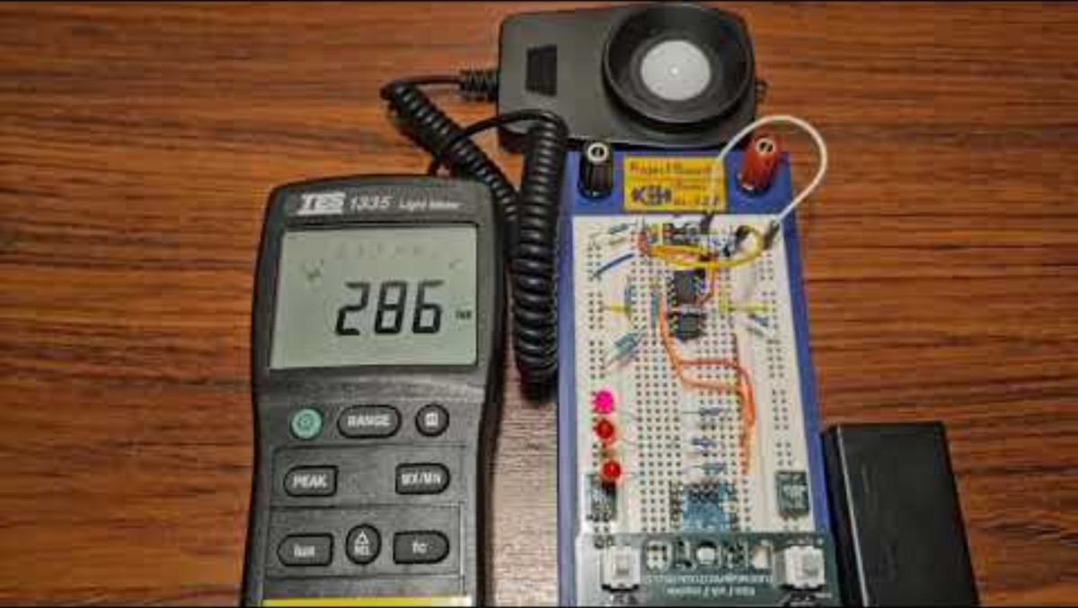
Notes:
Koostada skeem, mis hindab valgustatust vahemikus 300-500 luksi ja kasutades selleks kolme LED-i: valgustatus on alla 300 luksi, valgustatus on vahemikus 300-500 luksi ja valgustatus on üle 500 luksi.
Lahenduses kasutada analoogkomponente (st Arduino Nano jääb valikust välja).
valgustatuse mõõtmine, kohvris oleva fotodioodi sobivus selleks
muundur: fotodioodi vool -> pinge
valgustatuse näidu tasemete määramine (komparaator ehk comparator)
täpsus võiks jääda +-10% suurusjärku võrreldes valgusmõõtjaga

Slide 4
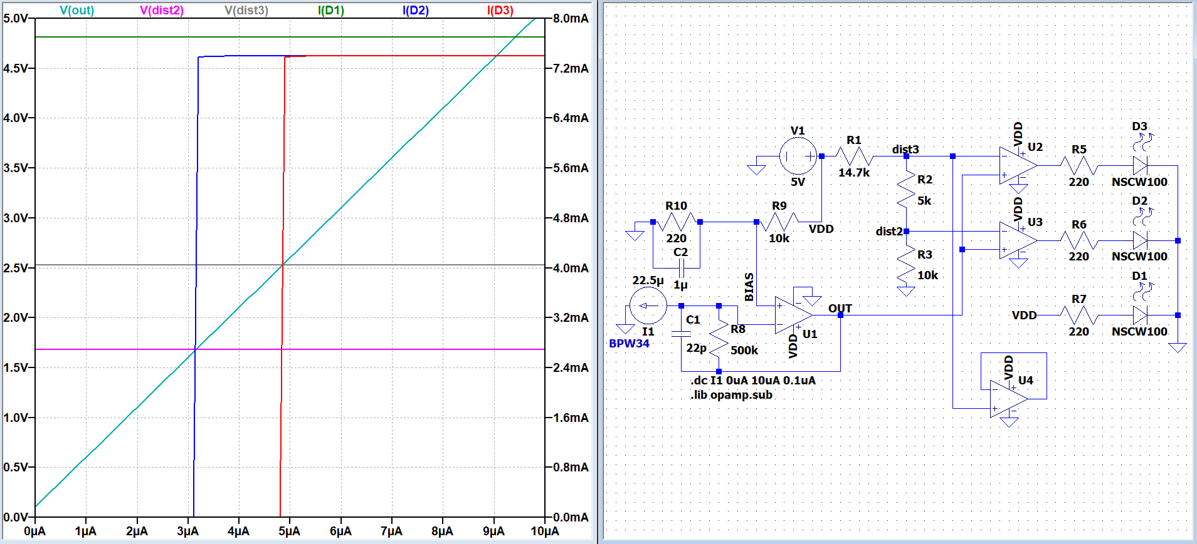
Projekt : (analoog) Valgustugevuse mõõtmine fotodioodiga
Notes:
Erinevused eelmise korraga võrreldes:
1st LED isno longer behind the 4th op-amp

Slide 5
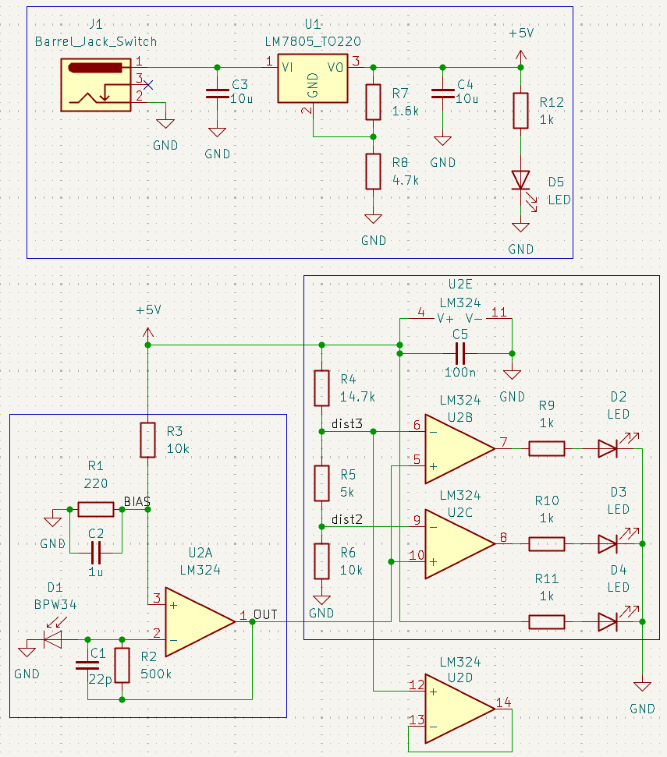
Kicad (skeem) : (Analoog)

Slide 6
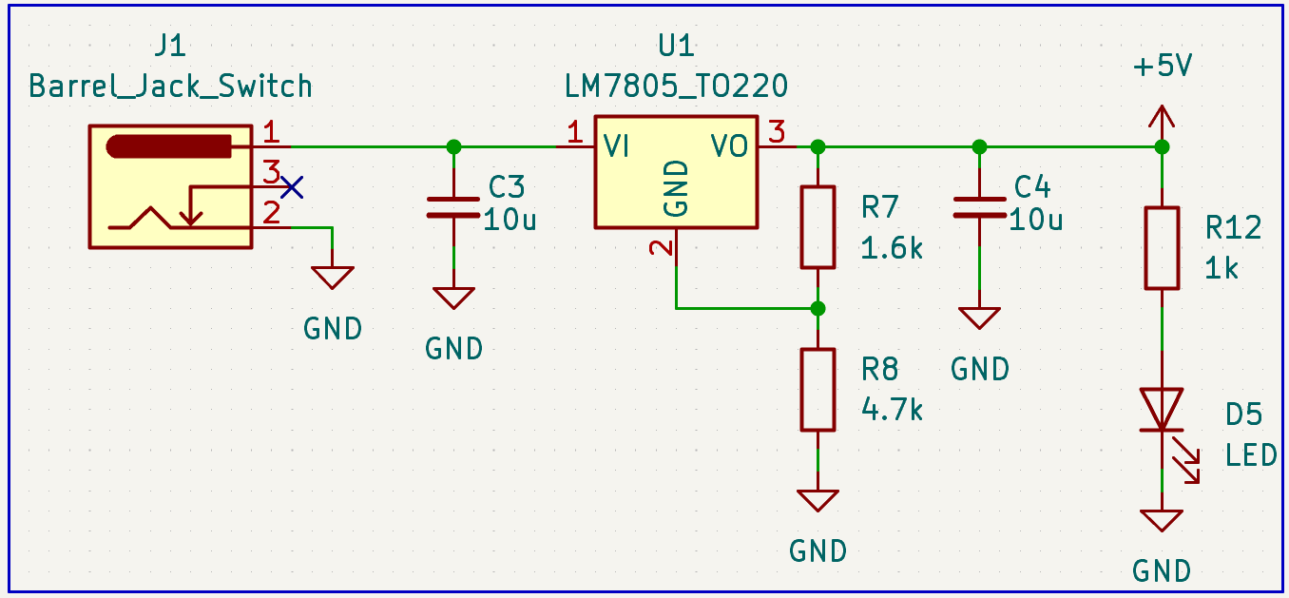
Kicad (skeem) : (Analoog)

Slide 7
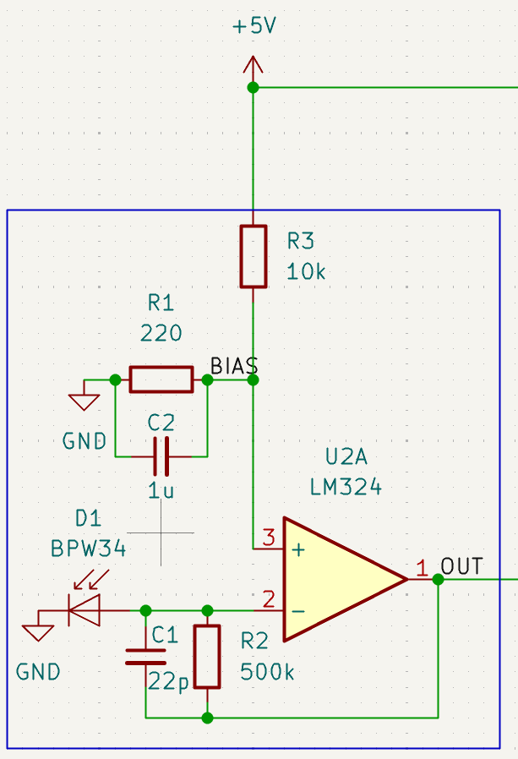
Kicad (skeem) : (Analoog)

Slide 8
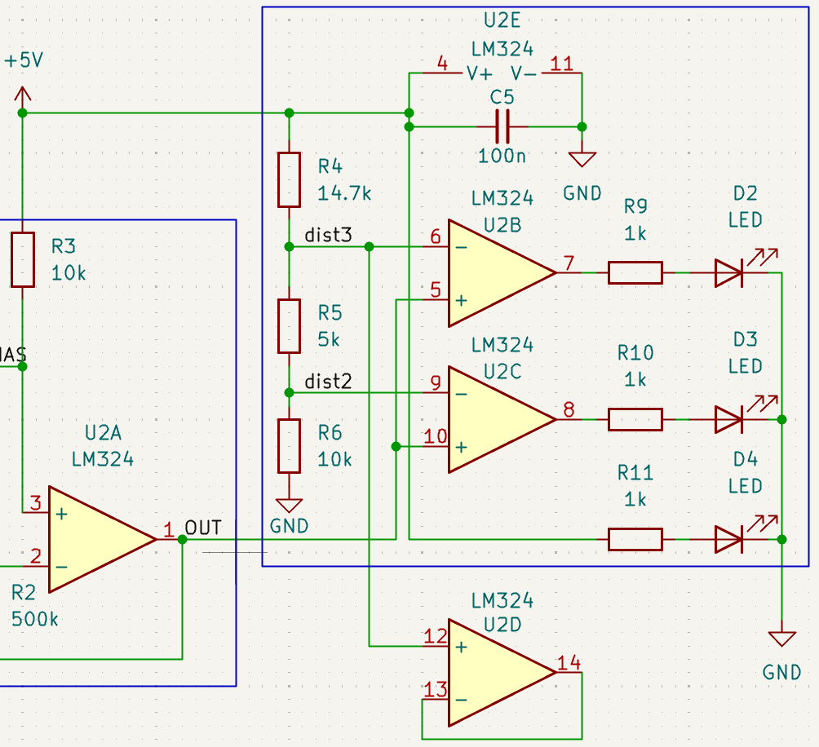
Kicad (skeem) : (Analoog)

Slide 9
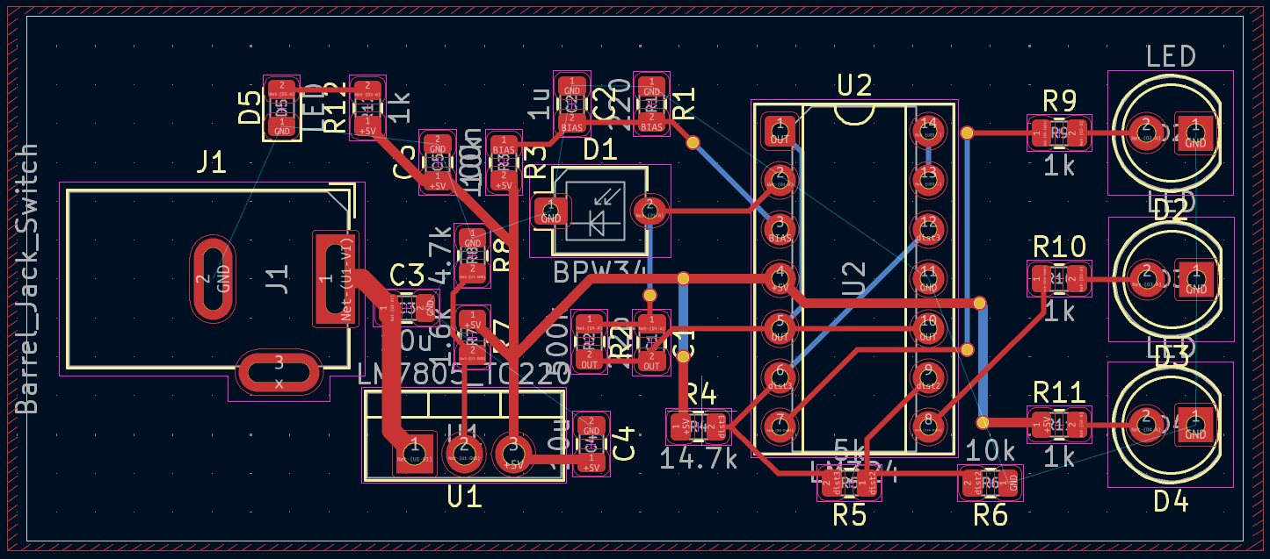
Kicad (PCB) : (Analoog)

Slide 10
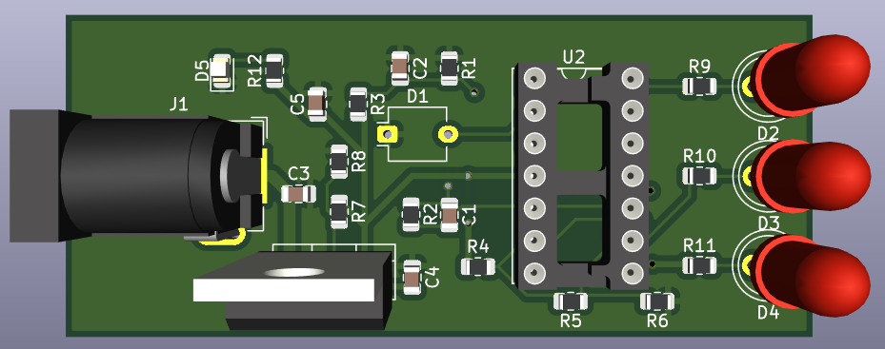
Kicad (PCB) (3d) : (Analoog)

Slide 11

Arduino Digisisendi laiend

Slide 12
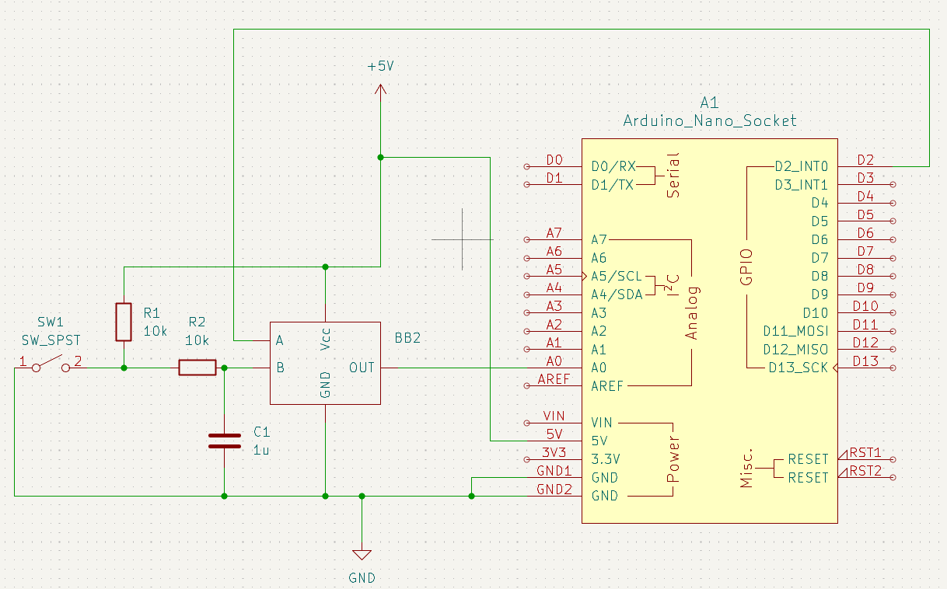
Projekt (digitaal): Arduino nano digisisendi laiendamine
2 digitaalset sisendit
Üks inverteeritud
Signaalid ei tohiks häirida üksteist
Arduinoga skeem lahenduse kontrollimiseks

Slide 13
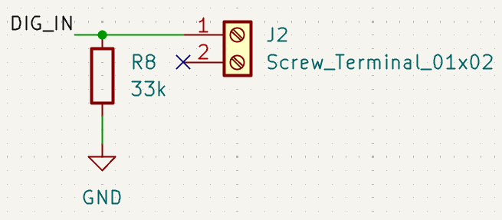
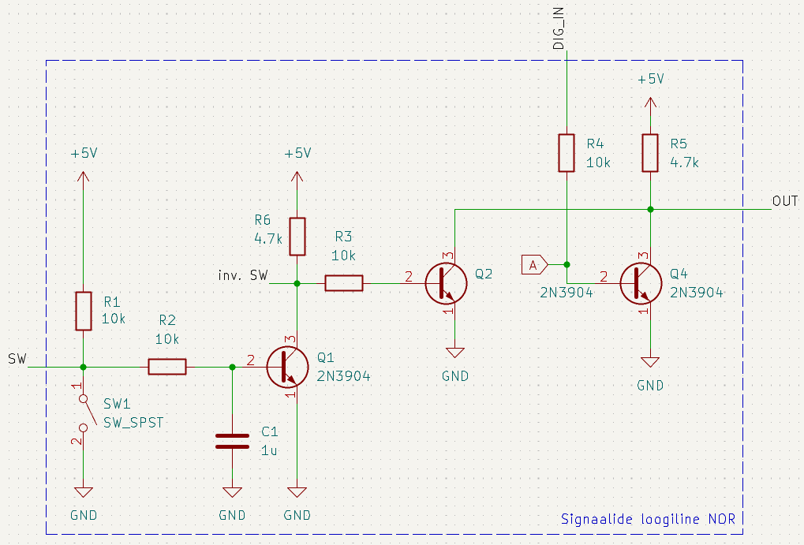
Kicad skeem - digitaal
SW ja DIG_IN sisendid
Digitaalse sisendina on
kruvi terminal

Slide 14
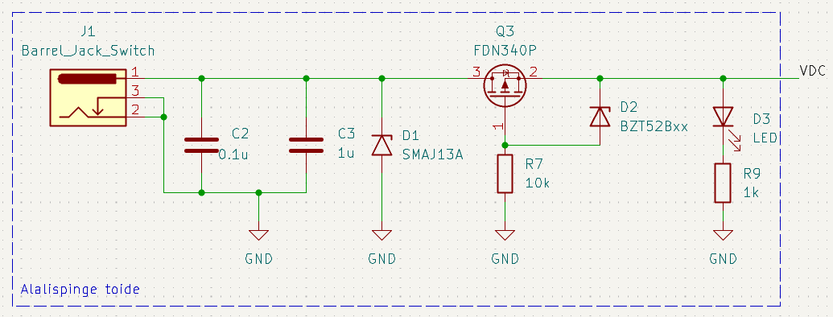
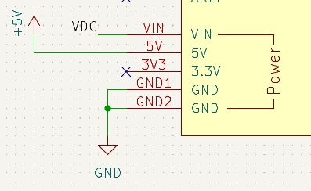
Toite skeem
D1 – 13V TVS
D2 – zener diood, sobivad pinged kuni 8 V (Vgs on +- 8 V)
P-MOS sisediood töötab kuni transistor lülitub - tekitab mV pingelangu vs schottky pingelang

Slide 15
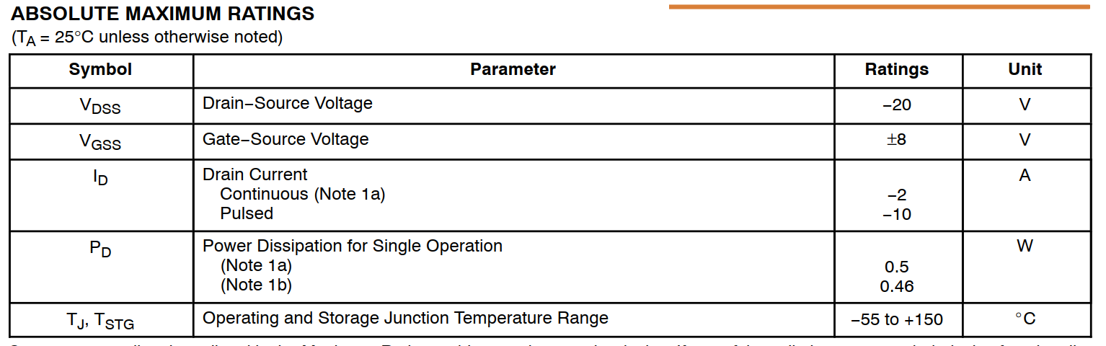
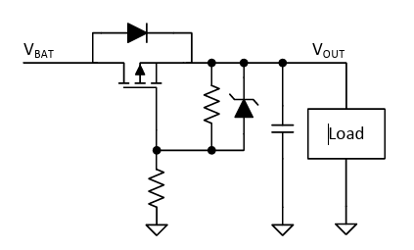
Vastupolaarsuse kaitse
"Ideaalne diood" - p-tüüpi mosfet koos zener dioodiga
https://www.onsemi.com/download/data-sheet/pdf/fdn340p-d.pdf
https://www.ti.com/lit/an/slvae57b/slvae57b.pdf

Slide 16
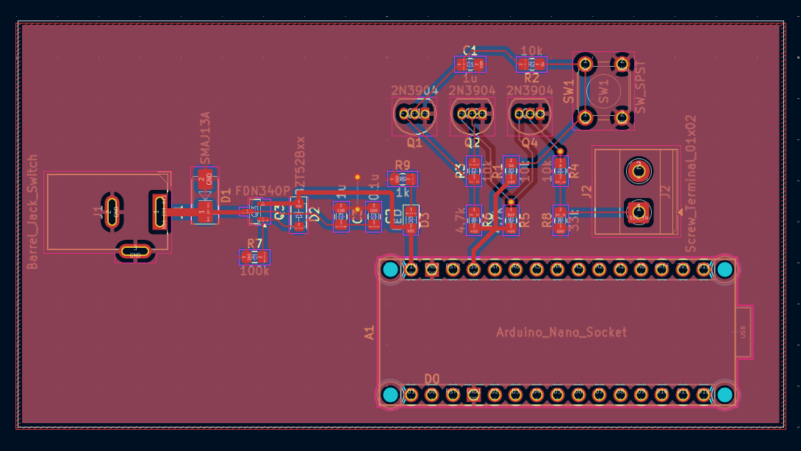
Trükkplaat
VIAS – 05/08
Toite rajad laiemad kui signaalirajad
Punane ala on maa

Slide 17
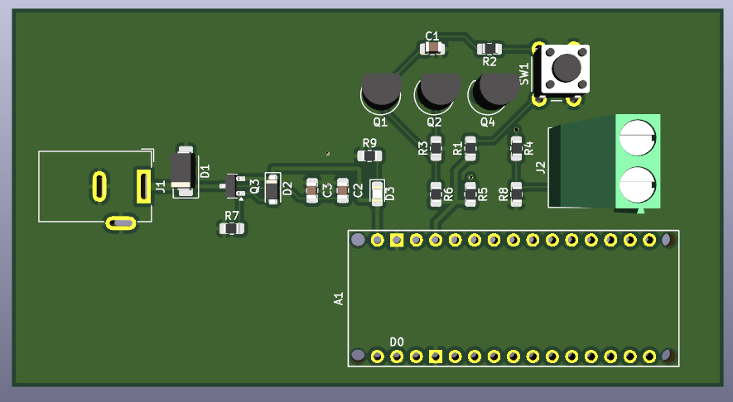
Trükkplaat - 3d vaade

Slide 18
Täname kuulamast

Slide 19
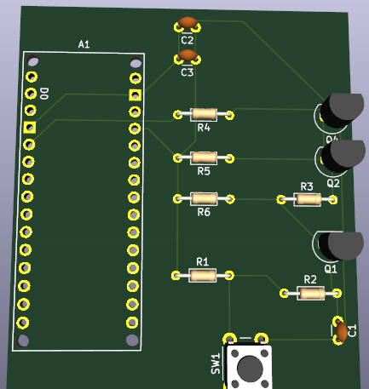
Trükkplaat

Slide 20
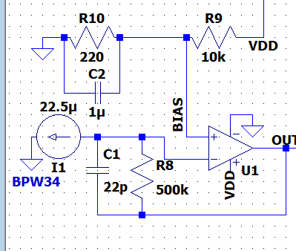

Slide 21
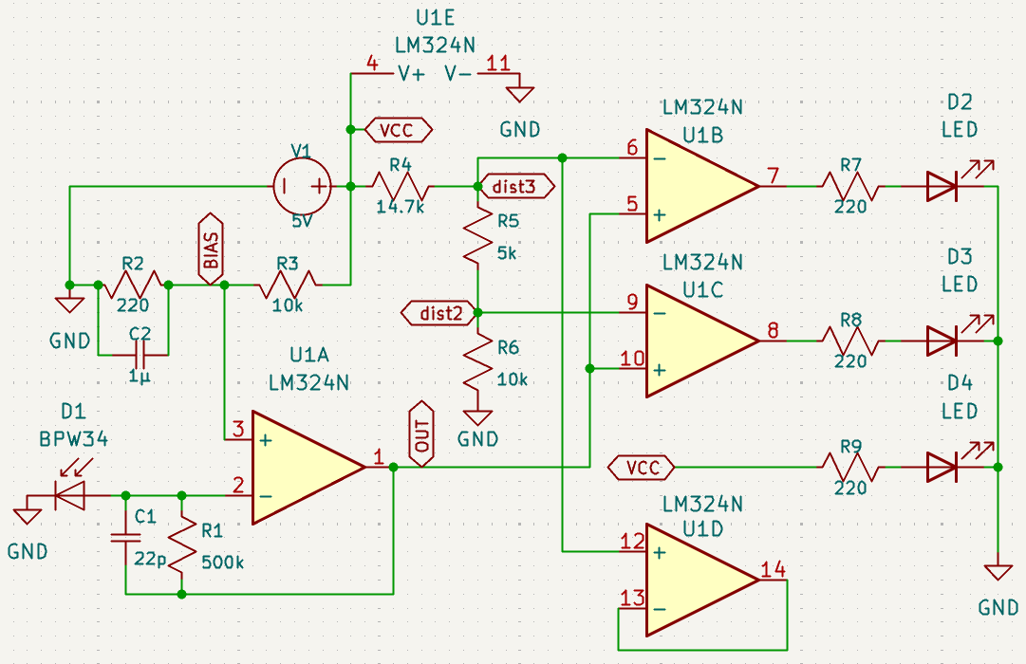
KICAD (SKEEM) : (analoog)

